Slide 1
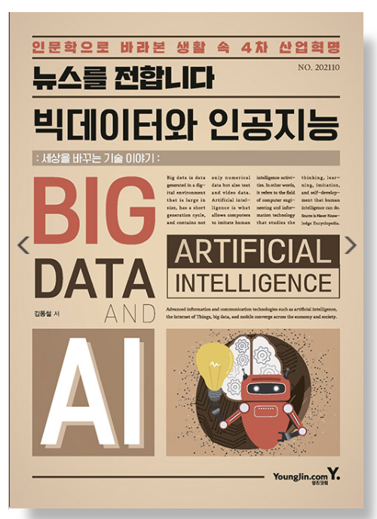
뉴스를 전합니다.
빅데이터와 인공지능
20222.5.2

Slide 2

Contents
강사 소개
산업혁명의 이해
빅데이터란?
사회적 이슈와 빅데이터적 해결 방안
빅데이터의 비즈니스 관점
맺음말
1
2
3
4
5
6

Slide 3
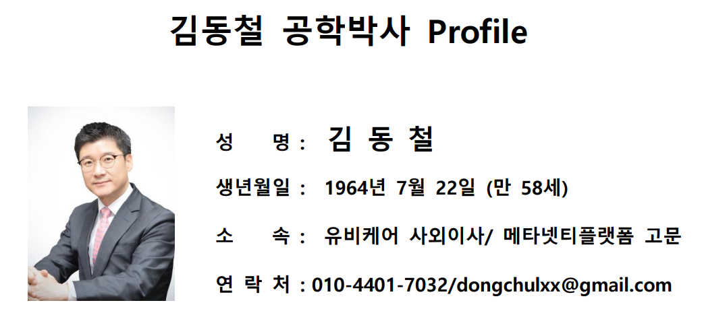
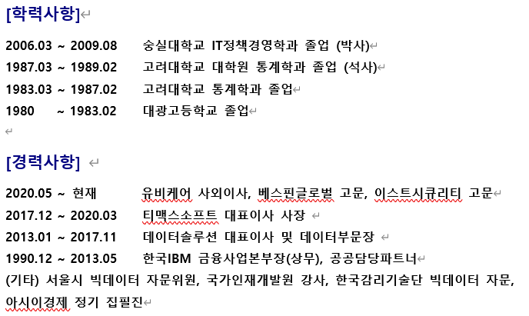
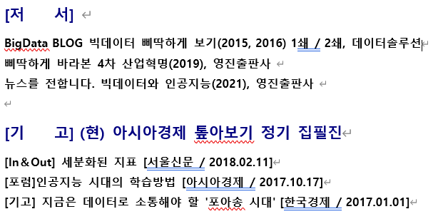
강사 소개

Slide 4

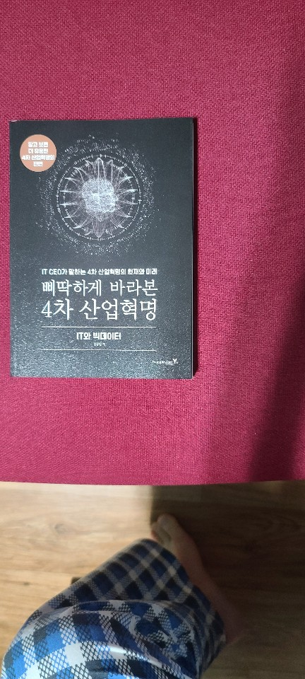
저서
2015년
2019년
2021년

Slide 5
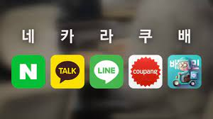
플랫폼 회사 + 당토

Slide 6
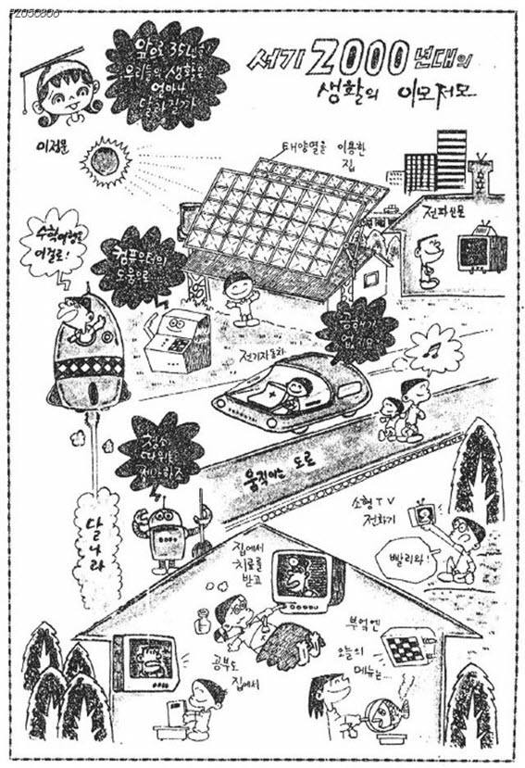
이정문화백 ‘서기 2000년대의 생활의 이모저모(1965)’
태양광 발전
달 여행
움직이는 도로
컴퓨터 이용
소형 TV 전화기
원격수업 / 원격진료
오늘의 메뉴는?
전기자동차
청소로봇
전파신문

Slide 7
플랫폼 비즈니스
전통적인
platform
서비스
platform
IT + 서비스
+ 아이디어
유아기: 집
소년기: 학교
중장년: 회사
병원, 미용실, 목욕탕
학원
철도역
종교시설
경찰서, 소방서
금융기관
배달앱
게임
에어비앤비
23andMe
Uber
스타벅스
건설업등의 기본적인
아키텍쳐
공공시설이나
공공서비스
개인화된
4차 산업혁명 관련
서비스

Slide 8




산업혁명의 이해 (4차 산업의 특징)
“지능정보기술이 4차 산업 혁명의 핵심”
지능정보 기술의 시대
1차 산업혁명
(18세기)
증기기관 기반의
기계화 혁명
2차 산업혁명
(19~20세기 초)
전기 에너지 기반의 대량생산 혁명
3차 산업혁명
(20세기 후반)
컴퓨터와 인터넷 기반
지식 정보 혁명
4차 산업혁명
(21세기 초반)
지능
정보
AI SW
빅데이터, IoT,
클라우드
석탄에너지
석유에너지
원자력 등
대체에너지
수소 에너지

Slide 9
산업혁명의 이해 (교육 환경)
4차 산업혁명
새로운 인재상 및
역량 정의
(고등교육의 표준정립)
초연결
Connectivity
오픈 교육환경
구축 트랜드(MOOC)
프로그래밍 및
코딩교육 도입
트랜드 (논리적 사고)
초지능
Intelligence
미래지향적
인재 양성
플랫폼
테크놀리지 기반의
혁신적 플랫폼
(Big-Data, AI, Cloud)
산학협력적
교육사업확대
(미래형 기업공동체)
초융합
Convergence
디지털 교과서 및
교과서 온라인 공개
(탈 교육공간)
쌍방향 의사소통
지원기술확대
(미네르바 스쿨)
교육공동체 및
지역사회 연계 학습
확대
Notes:
세계적으로 4차 산업혁명에 따른 교육 패러다임 및 기술적 환경 변화에 따라 교육환경도 급속도로 변모되고 있습니다. 이에 따라 국내 고등 교육환경도 세계적인 추세에 맞추어 경쟁력을 확보하고 4차 산업혁명에 맞는 인재를 양성하기 위해서 미래 지향적인 인재 양성 플랫폼의 필요성이 대두되고 있습니다.

Slide 10




산업혁명의 이해 (ICBM)
4차 산업혁명의 핵심 키워드
IoT
Cloud
Mobile
AI

Slide 11

산업혁명의 이해 (새로운 직종의 출현 - CDO)
인사
제조
영업
(유통)
재무
IT
IT
HR-Bot
IoT-Bot
Untact
Bot
FIN-Bot
Notes:
세계적으로 4차 산업혁명에 따른 교육 패러다임 및 기술적 환경 변화에 따라 교육환경도 급속도로 변모되고 있습니다. 이에 따라 국내 고등 교육환경도 세계적인 추세에 맞추어 경쟁력을 확보하고 4차 산업혁명에 맞는 인재를 양성하기 위해서 미래 지향적인 인재 양성 플랫폼의 필요성이 대두되고 있습니다.

Slide 12
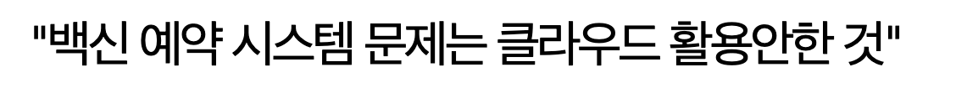
플랫폼서비스의 실패사례
Notes:
뉴스를 통해 이미 알고 계신분들도 있을텐데요. 정부는 ‘먹통’ 사태로 국민들을 불편하게 했던, 백신사전예약시스템 해결에 클라우드를 대안으로 선택했습니다.

Slide 13
빅데이터란?

Slide 14


빅데이터란?
“클라우드 환경을 기반으로 누구나 데이터의 생산자/소비자가 된다”
데이터
생성
저장
분석
Big Data
연관성 분석 및 데이터의 연결
DB 보안을 전제로 데이터 분석 및 생성

Slide 15
빅데이터란?
“대용량 데이터를 처리하여 분석결과를 얻어내는 것”
정형
데이터
문제 혹은
산업 도메인에 대한 지식
비정형
데이터
Big Data
빅데이터 처리 도구
로그
데이터
On premise, 클라우드 환경을 통해 수집된 데이터
웹, SNS
데이터
활용 가능한 분석 결과

Slide 16
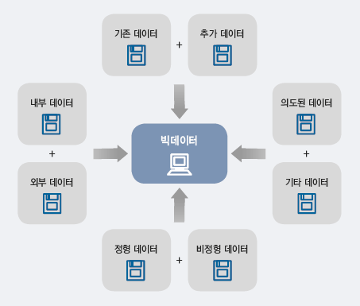
빅데이터란?

Slide 17
사회적 이슈와 빅데이터적 해결 방안
인사부의 고민
개인정보와 CRM
언어
교통문제
물 관리
관심 사병
케냐의 문맹률
코로나 깜까미 문제
개인화 지표

Slide 18
사회적 이슈와 빅데이터적 해결 방안 (인사부의 고민)
매년 신입직원을 100명씩 뽑는데 입사 후 1년 이내에 50% 이상이 여러 가지 이유로
퇴직한다. 퇴직율을 줄일 수 있는 방법은 없을까?
기존의 방법
Big Data적인 방법
응시자 Scoring
서류전형
서류전형
필기시험
기존 직원의
부서별 Model
1차 면접
직원의
퇴직 예측 Model
2차 면접

Slide 19
사회적 이슈와 빅데이터적 해결 방안 (개인정보와 CRM)
오후 7시경 마트에서 생갈치를 3마리 구매한 여성 : 직장인, 소득 수준, 가족 인원 수, 집의 대략적 위치
전자 제품의 콜센타 직원 : 선제적인 전화 →무상 보증기간 만료 직전
개인이나 기업의 신용도 : 기존의 재무제표와 손익계산서에 나와 있는 내용을 이용하여 계산함
충성고객 이탈 여부 : 기존 고객의 성향을 분석하는 Logistic Regression을 이용하여 도출
품질예측 : 제조 장비에서 나오는 Signal과 프로세스상의 데이터를 이용하여 불량률 예측
ㄱ
ㄱ
기존의 IT
Big data
GIGO
Big Garbage!!!

Slide 20
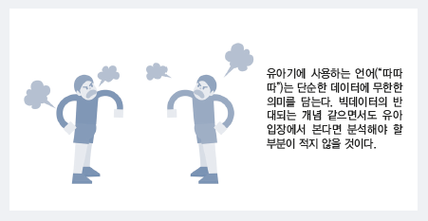
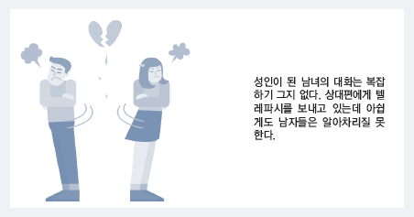
사회적 이슈와 빅데이터적 해결 방안 (언어)

Slide 21
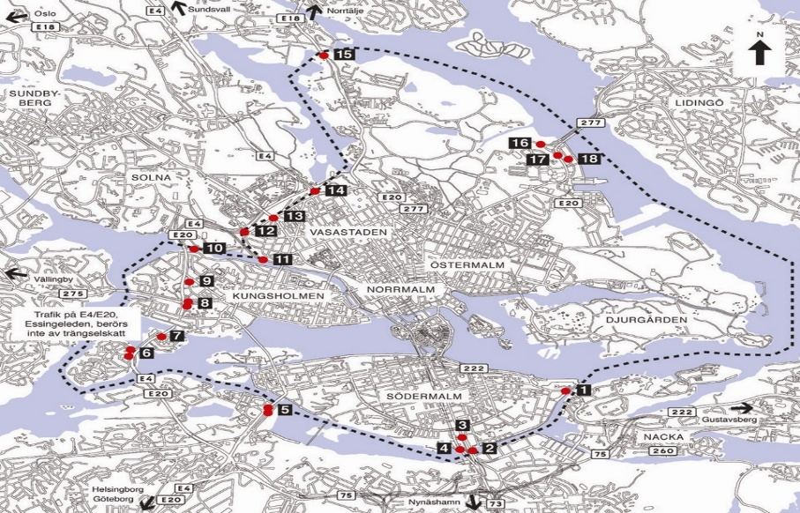
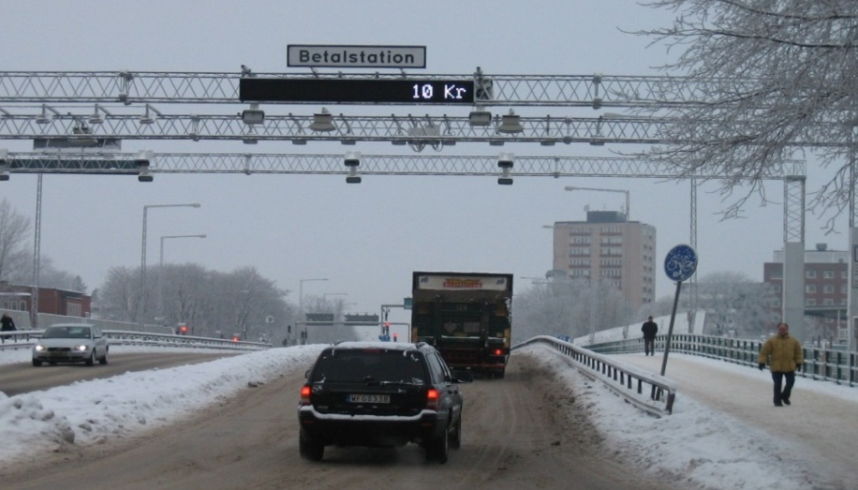
사회적 이슈와 빅데이터적 해결 방안 (교통 문제)
Smarter Traffic – 스톡홀름 혼잡통행료 부과 사례
시행시기
  시범운영 : 2006. 1 ~ 2006.7
  2006.9 주민투표에 의해 시행 결정
시행 목적
  교통 정체의 감소(러시아워 동안 10~15%의 통행량 절감)
  도심 접근성 및 환경 개선
적용기술
  카메라에 의한 번호판 인지
징수 방법
  대상 차량 : 스톡홀름 시내 출입 차량
  차량 소유자의 계좌에서 혼잡통행료를 자동 인출함
  (통행시간에 따른 변동 요금 적용)
  운전자 문의를 위한 콜센터 운영
효과
  시행 초기 교통량 25% 감소
  대중교통 이용 증가
  대기오염 14% 감소
기타사례
  런던, 싱가폴, 호주
< 30 min

Slide 22
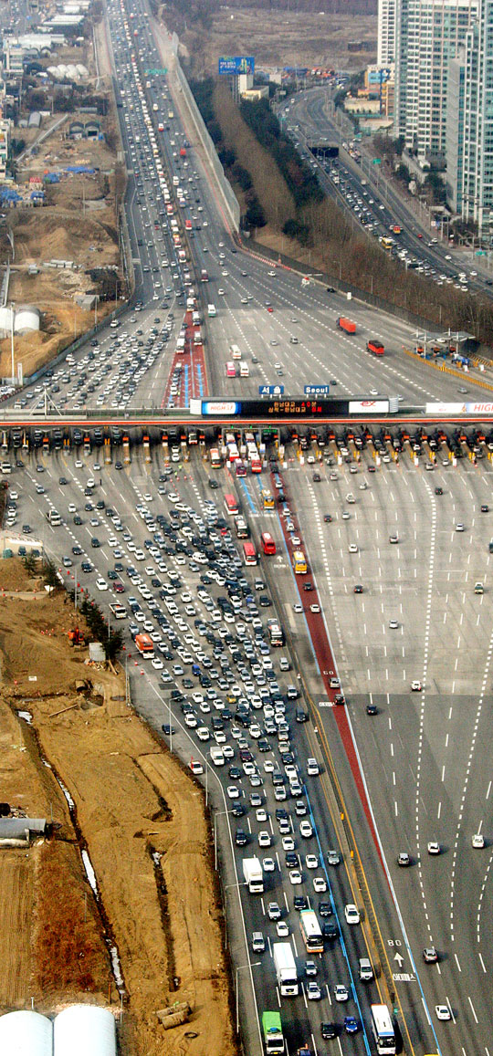
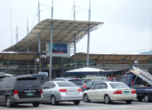

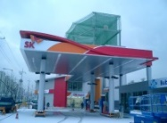
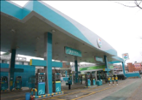
사회적 이슈와 빅데이터적 해결 방안 (교통 문제)
톨게이트 유휴 면적의 활용
Camera based 방식의 자동통행요금 징수에 따라 요금소가 제거 됨으로써 톨광장에 운전자 편의를 위한 주유소, 휴게소, 기타 편의시설을 설치할 수 있음. 또한 기존 요금 징수 인원을 활용하여 이를 운영함으로써 인력 효율화를 도모할 수 있음
현행 톨게이트 방식
자동 통행요금 징수에 따른 유휴 면적의 활용
휴게소
휴게소
주유소
주유소

Slide 23
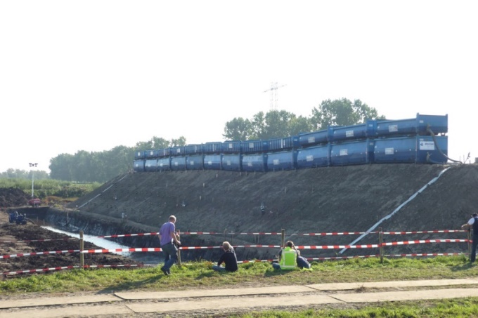
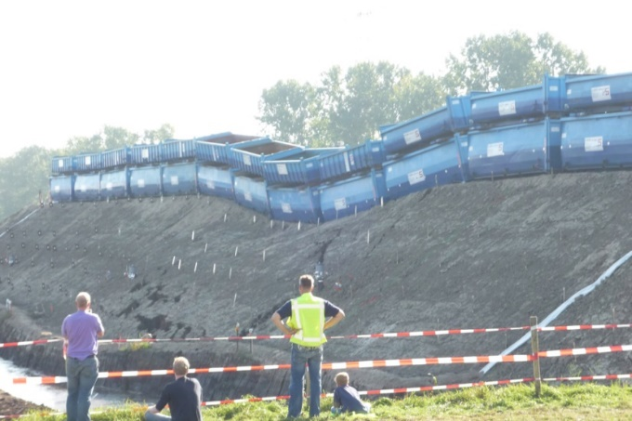
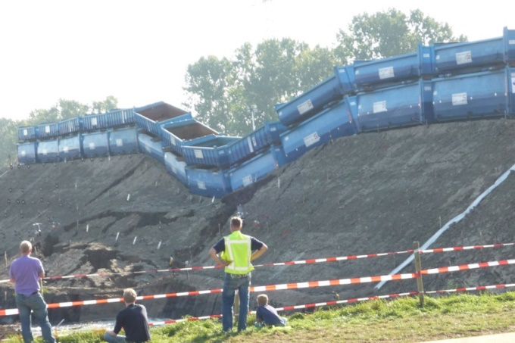
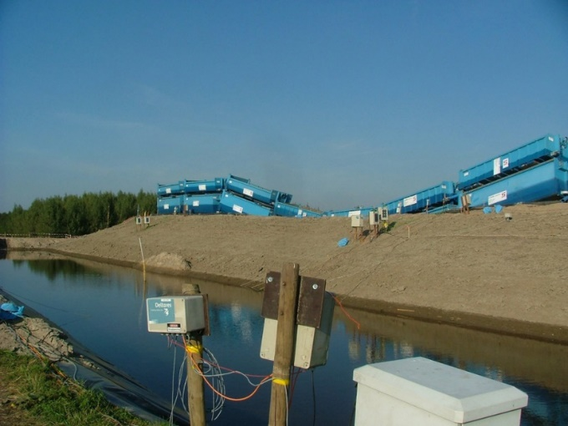
사회적 이슈와 빅데이터적 해결 방안 (물 관리)
Smart Levee Monitoring System in Netherlands

Slide 24
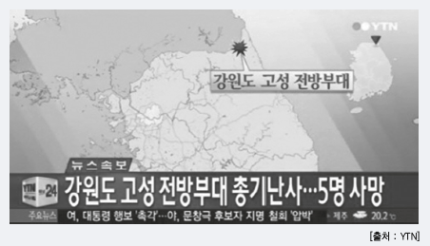
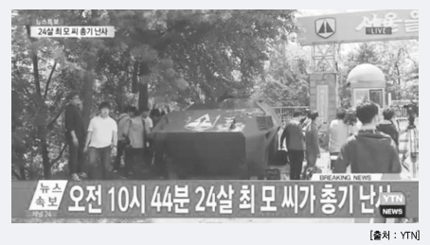
사회적 이슈와 빅데이터적 해결 방안 (관심 사병)

Slide 25
빅데이터의 비즈니스 관점

Slide 26
빅데이터의 비즈니스 관점
Buzz
집단 지성
놀이
플랫폼
정보의 확산경로
민심의 추정
연예계 동정
Big Garbage
첩보 은닉처
동아리 활동
느슨한 사전
새로운 교육 트랜드
궁금증의 즉각적 해결
게임
동호회
투자 모임
마케팅
대체화폐
배달의 민족
직방
에어비엔비
우버택시
똑닥

Slide 27
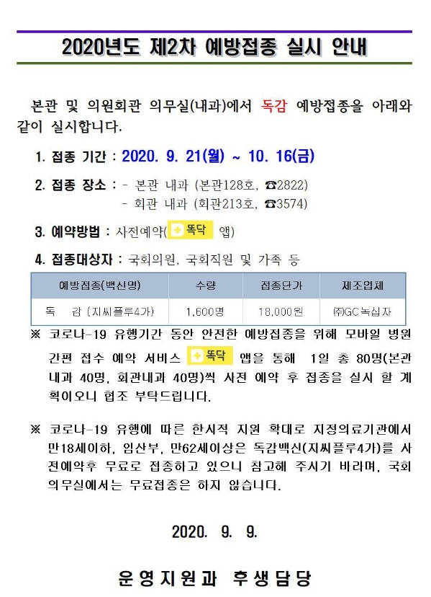
빅데이터의 비즈니스 관점 (똑닥의 사례)
병원 예약 서비스
→ 시간절약, 통신비 절약
Paperless
→ 처방전의 Code화
Fin Tech
→ 똑닥 Pay적용 (Any Card)
보험 서류 처리
→ 처리 비용 없음. Paperless
원격 진료 기능
→ My Data로 간단한 진료 가능
Big Data로 각종 Insight 생성
→ 건강보험재정 유지에 도움

Slide 28
맺음말

Slide 29
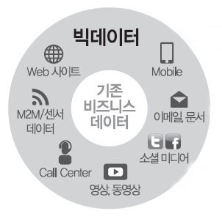
맺음말 (빅데이터로부터 가치를 창출하려면?)
데이터마이닝
Insight 도출
예측모델링
Foresight 도출
최적화
Action 도출

Slide 30
사회 초년생에게 권고 사항
좋은 직장보다는 자신에게 맞는 직장을 선택합니다.
한 직장을 오래 다닐 수 있어야 합니다. 인생은 깁니다.
평생 필수 과목 : 공부, 운동
성공하는 사람 -> 혁신적인 변화를 만들어 내는 사람
인생 버킷 리스트 작성하고 달성하기
경계해야할 것 : 편한 것, 재미있는 것, 단 음식, 중독적인 것, 돈 관계

Slide 31
감사합니다

